Slide 1
Антоніми
Бабич Яна 10-А

Slide 2
Антоніми – це слова з протилежним лексичним значенням, однак поєднані певним спільним фактором, наприклад: високий – низький (зріст), товстий – худий (статура), веселий – сумний (настрій). Як бачимо, антоніми поєднуються у пари. Багатозначні слова можуть входити у різні антонімічні пари з різним відтінками своїх значень. Наприклад, важка скриня – легка скриня; важка хода – плавна хода; важке завдання – просте завдання.
Антоніми
Однокореневі
(доля-недоля)
Різнокореневі
(день-ніч)

Slide 3
Антоніми виражаються тією самою частиною мови й позначають однорідні явища, тобто явища одного плану. У мовленні обидва антоніми поєднуються з тими самими словами: і початок, і кінець — дня, тижня, століття, роботи, твору, дороги, подорожі, поневірянь, нитки тощо; і сонячний, і хмарний — день, ранок, вечір, літо, осінь, весна, погода. Антонімами бувають переважно слова з абстрактним якісним значенням: веселий — сумний, гарячий — холодний, високий — низький, білий — чорний,повний — порожній; добро — зло, радість — горе, світло — темрява; дружити — ворогувати, радіти — сумувати, хвилюватися — заспокоюватися;добре — погано, легко — важко, корисно — шкідливо. Менше антонімів є серед слів із просторовим та часовим значенням: високий — низький,широкий — вузький, ранній — пізній; схід — захід, висота — глибина, ранок — вечір; глибоко — мілко, вдень — уночі. Серед дієслів антонімічними найчастіше бувають ті, що або походять від якісних прикметників, або вказують на спрямовану дію: дорожчати — дешевшати, ширшати — вужчати,віддалятися — наближатися, підніматися — спускатися, давати — брати, вдихати — видихати. Антоні­мічними бувають також прийменники: від — до,над — під, перед — за, у — з.

Slide 4
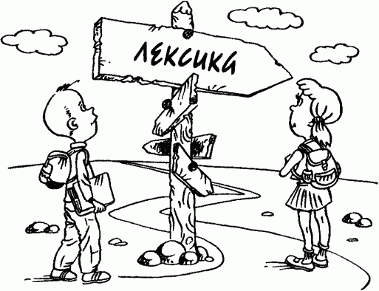
Багатозначні слова
Багатозначні слова вступають в антонімічні відношення окремими своїми значеннями:
тихий — гучний (голос)
тиха — вітряна (погода)
тихе —розбурхане (море)
тихе — неспокійне (життя)

Slide 5
Трапляються випадки, коли те саме слово передає два протилежні, антонімічні, значення. Так, слово сходити означає і «підніматися», і «спускатися»;сходження — і «підняття на гору», і «спуск із гори»; позичати — і «давати в борг», і «брати в борг»; колись — і «у минулому», і «у майбутньому». Наприклад:
«— На які ж ви гори сходили ? — зацікавлено допитувався Воронцов» (О. Гончар).
«З гори сходять кілька хлопців» (І. Нечуй-Левицький). «Сидів колись дідок під явором густим» (Л. Глібов).
„Скажуть колись люди: коли сей народ пережив і такі часи і не загинув, то він сильний” (Леся Українка).
Слова, не пов'язані з якісною чи кількісною оцінкою явищ, із різними протистояннями, не мають антонімів: стіл, вікно, літак, думка, слово, мрія, математика, мистецтво, політика, хліборобський, заячий, писати, дивитися.

Slide 6
вИНЯТКИ
Не можна вважати антонімічними й поняття, пов'язані з розрізненням чоловічої та жіночої статі:
батько — мати,
брат — сестра,
чоловік — жінка,
цап — коза,
баран — вівця.
Вони хоч і мисляться попарно, проте не протиставляються, не взаємовиключаються, а лише зіставляються за певною ознакою, як, наприклад, слова стіл і стілець, солодкий і кислий, іти і їхати, що також не є антонімами.

Slide 7
За характером відношень у семантичному полі антоніми бувають двох видів:
з проміжними ступенями вияву якостей, коли між двома антонімічними поняттями розташовуються одне чи більше понять із менш вираженою інтенсивністю: гарячий — гаряченький — теплий — тепленький — теплуватий — прохолодний — холоднуватий — холодний — крижаний, світло — сутінки — темрява;
без проміжних ступенів вияву якостей: життя — смерть, перемога — поразка, присутній — відсутній, лівий — правий, однаковий —різний, множити — ділити, наступи ти — відступати, нападати — захищатися, купувати — продавати, говорити — мовчати, всередині — зовні, вгору — вниз.

Slide 8
Слова з не- лише тоді антонімічні, коли ця частка творить нове слово з новим значенням: правда — неправда (брехня), друг — недруг (ворог), воля — неволя (рабство). Антоніми з не- виражають меншу міру протиставлення, ніж різнокореневі антоніми: багатий — небагатий (убогий), легко — нелегко(важко), правда — неправда (брехня). Але такі похідні слова з не-, як гарячий — негарячий, швидко — нешвидко, не є антонімічними. Вони передають не протилежні значення, а значення з різним ступенем вияву якостей. Антоніми бувають загальновживані (постійні) і контекстуальні. Загальновживані антоніми мають протилежне значення й поза контекстом (сум — радість); контекстуальні ж набувають протилежного значення тільки в контексті внаслідок переносного вживання слова. Наприклад, у вислові «Не бійтесь заглядати у словник: це пишний яр, а не сумне провалля» (М. Рильський) завдяки контексту сприймаються як антоніми пари слів пишний — сумний, яр — провалля.Використання антонімів робить мову виразнішою, багатшою, контрастнішою, дає змогу загострити увагу на певних явищах, виділити їх.

Slide 9
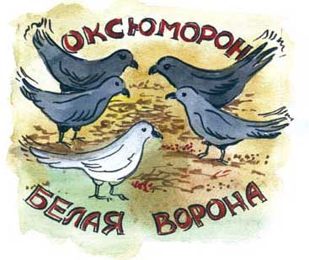
Антоніми використовуються в прислів'ях, приказках, дотепах: «На чорній землі білий хліб родить», «Порожня бочка гу-чить, а повна — мовчить», «Чужого доброго не гудь, а свого поганого не хвали». На контекстуальних антонімах побудовані деякі іронічні вислови: «Розжалобився, як вовк над поросям — від 'їв ніжки та й плаче», «Добрий баранчик, та по-вовчому виє», «Такий добрий, що в ложці води втопив би», «Така гарна, що як вигляне у вікно, потім собаки на те вікно три дні гавкають». Антоніми входять до складу багатьох фразеологізмів: ні живий ні мертвий; ні холодно ні жарко; ні туди ні сюди; ні в сих ні в тих; і сміх і гріх; рано чи пізно; наліво і направо; пройти крізь вогонь і воду; змінити гнів на милість; ні богові свічка, ні чортові кочерга.
На антонімії будується такий стилістичний засіб, як оксиморон, коли свідомо поєднують протилежні за змістом поняття, які разом дають нове уявлення:без надії сподіватися, солодкий біль, небезпечна безпека,
дзвінка тиша, живий труп, бідний багач, щасливе горе.

